Slide 1

МБОУ «Гимназия №46»
УМК «Начальная школа 21 века»
Урок математики
в 1 классе № 69
Тема:
«ПРИБАВЛЕНИЕ И ВЫЧИТАНИЕ ЧИСЛА 1»
Автор презентации:
Т. И. Туркина,
учитель начальных классов
г. Чебоксары, 2017

Slide 2

Арифметический диктант
1) Назовите число, следующее после числа 7.
2) Назовите число, предыдущее числу 5.
3) Какое число при счете следует за числом 9?
4) Покажите соседей чисел 6; 2; 8.
5) Какое число меньше на 1, чем 5?
6) Какое число больше на 1, чем 7?
7) Увеличьте 8 на 1.
8) Уменьшите 6 на 1.

Slide 3
Устный счёт
4 … 1 = 5 5 … … = 0 5 … … = 2
5 … 1 = 4 4 … … = 5 4 … … = 1
8 … 1 = 9 7 … … = 6 1 … … = 6
6 … 0 = 6 3 … … = 5 2 … … = 7
5 … 2 = 3 9 … … = 9 7 … … = 0

Slide 4
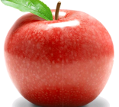
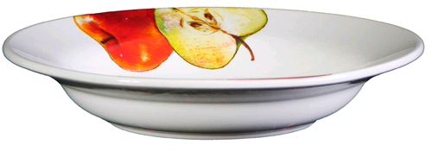
Задача на смекалку
На двух тарелках было всего 10 яблок. Когда с одной тарелки переложили на другую 2 яблока, на обеих тарелках их стало поровну. Сколько яблок было на каждой тарелке?

Slide 5
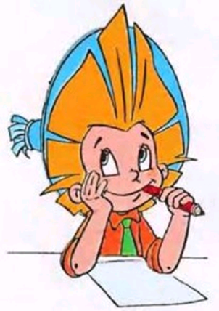

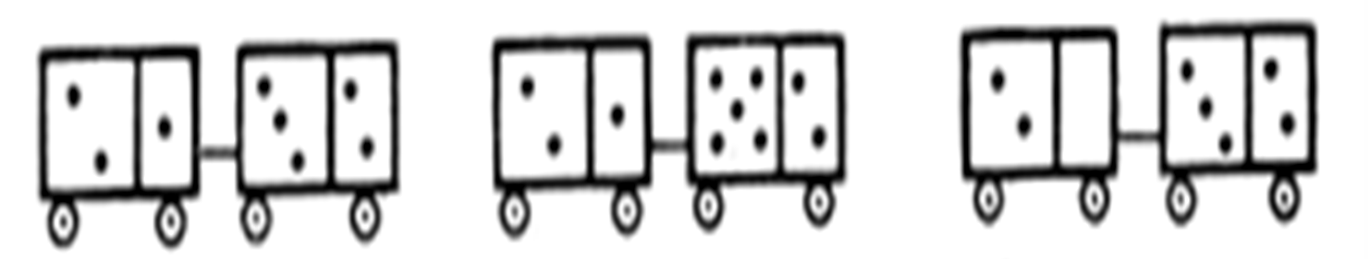
В класс пришел Незнайка, сцепил парами вагоны по правилу игры в домино и составил примеры на сложение. Правильно ли Незнайка сцепил вагоны?
3 + 5 3 + 7 2 + 5
5 + 3 7 + 3 5 + 2

Slide 6
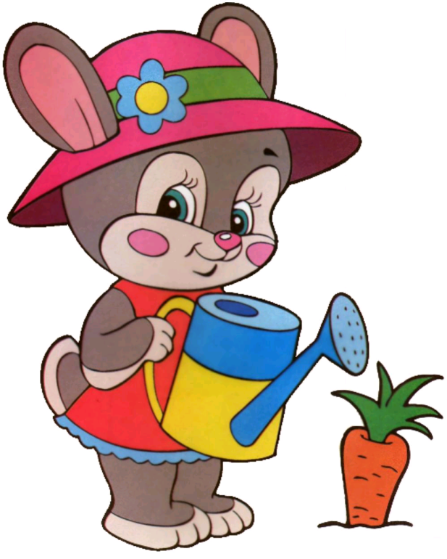
Работа над задачей.
Запиши в тетрадь
У зайца взошла морковка за одну неделю и один день. За сколько дней взошла морковка?
7 + 1 = 8 дней

Slide 7
Работа над новым материалом
(Работа в учебнике №1 с.31)
– Что мы предполагаем, называя завтра?
– Что мы имеем в виду, называя вчера?

Slide 8
Работа в учебнике №2, 3 с.31

Slide 9
Работа в учебнике №4 с.31

Slide 10
Работа в учебнике №5, 6 с.31

Slide 12
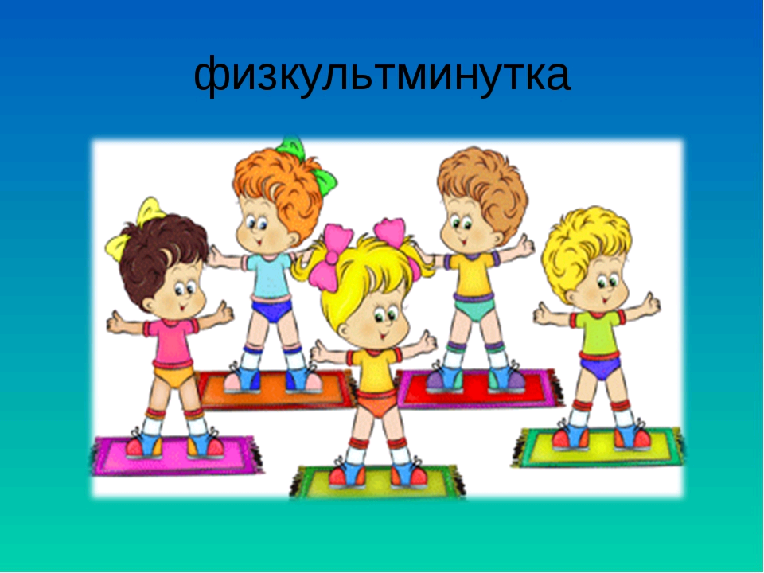

Slide 13
Работа в учебнике №7, 8 с.32

Slide 14
Работа в тетради №1 с.23
4
8
12
1
9
3
0
6
14
8

Slide 15
Работа в тетради №2 с.23
4
17
3
5
1
7
8
9
0
6
6
18

Slide 16
Работа в тетради №3 с.23
19
10
7
10
10
18
0
9

Slide 17
Работа в тетради №4 с.24

Slide 18
Работа в тетради №5 с.24
Вода
Квас
Чай

Slide 19
Работа в тетради №6 с.24
20
19
15
14
13
12
11

Slide 20
Работа в тетради № 7 с.24
V

Slide 21
Итог урока
– С какими новыми понятиями вы познакомились сегодня на уроке?

